Slide 1

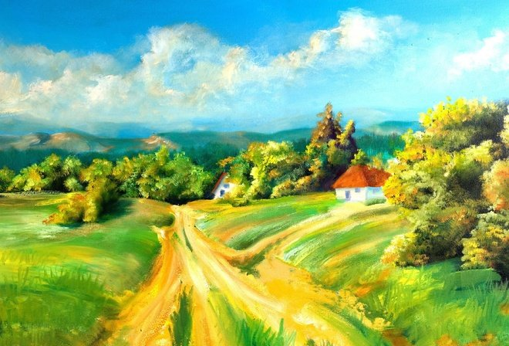
Читання
Розділ 5. Як не любить свій край
Сьогодні
Урок
№57
Рідний край — земний рай. В. Гринько «Рідний край».

Slide 2

Сьогодні
09.01.2023
Читацька розминка. Роз'єднай слова, прочитай прислів'я.
Поганапташка,якійсвоєгніздонемиле.
Погана пташка, якій
своє гніздо не миле.

Slide 3

Сьогодні
Повідомлення теми уроку.
09.01.2023
Художники малюють картини фарбами, а письменники створюють образи словами. Ви прочитаєте твори про наш рідний край. Красу природи й людей змальовано так влучно й виразно, що ці картини не лише можна побачити у своїй уяві, а й відчути ставлення авторів до зображеного.

Slide 4
Сьогодні
Повідомлення теми уроку.
09.01.2023
Читаючи твори цього розділу, ви будете:
визначати настрої і почуття дійових осіб, образні вислови, які вжито, щоб змалювати побачене;
досліджувати жанрові особливості творів;
ділитися враженнями про прочитане, переказуючи твори;
застосовувати прийоми роботи з дитячою книжкою.

Slide 5
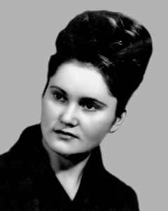



Сьогодні
09.01.2023
Згадайте - поетеса Варвара Гринько (2 клас – вірш «Сію дитині…»).
Варвара Пилипівна Гринько –
поетеса, заслужений учитель України, Член Спілки письменників.

Slide 6
Сьогодні
09.01.2023
Опрацювання вірша Варвари Гринько «Рідний край».
Читання вірша вчителем.
РІДНИЙ КРАЙ
Водограй,| полів розмай,|
зелен гай,| ліщина…|||
Все| це рідний,| любий| край|| — наша Батьківщина.||
Пам'ятай,|не забувай||
батьківську| стежину.||
Прикрашай,| шануй| свій край,|
дім свій|| — Батьківщину.
Підручник.
Сторінка
81

Slide 7

Сьогодні
09.01.2023
Прочитайте слова, правильно ставте наголос.
Назви орфограми, які є в словах.
водограй
розмай
ліщина
Батьківщина
пам'ятай
батьківську
прикрашай

Slide 8

Сьогодні
09.01.2023
Читання твору учнями. Бесіда за змістом тексту з елементами
вибіркового читання.
Якими словами авторка передає свою любов до рідного краю?
Знайди і прочитай пари римованих слів.
Прочитай вірш так, як його відчуваєш.
Поміркуй над значенням виділених висловів.
Вивчи вірш напам’ять.
Підручник.
Сторінка
81

Slide 9

Сьогодні
09.01.2023
Словникова робота.
Розмай – тут: що-небудь буйно розквітле, зелене (ліс, гай і т. ін.).
Підручник.
Сторінка
81

Slide 10
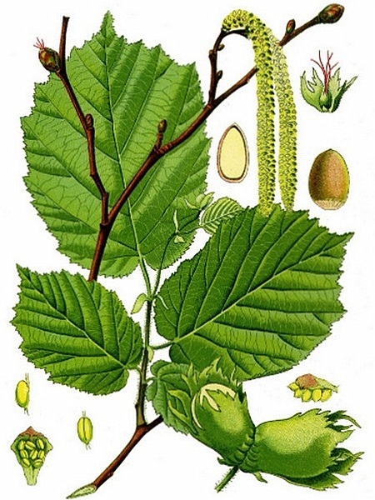
Сьогодні
09.01.2023
Словникова робота.
Ліщина – рід кущів та дерев з плодами – горішками.
Підручник.
Сторінка
81

Slide 11
Сьогодні
Заповніть таблицю. Випиши з вірша пари римованих слів.
09.01.2023
Випиши з вірша пари римованих слів
водограй
розмай
гай
край
Батьківщина
стежина
пам'ятай
не забувай

